Slide 1
Spezialisierungsfach Geld und Konjunktur
Guido Schäfer
Department Volkswirtschaft, WU-Wien
Jänner 2017

Slide 2
Struktur des Programms
Organisation: Absolvierung durch Belegung einer der zwei parallel angebotenen LVAs:
- LVA Springler (4 Std.): Geld und Konjunktur
auf Deutsch, teilweise geblockt, basierend auf Lehrbuch von Mishkin, Gruppenpräsentationen.
Eigene Präsentation von E. Springler!
- LVA Schäfer (4 Std.): Money and the Business Cycle
auf Englisch, wöchentlich, ca. 1/3 internationale Studierende, basierend primär auf Diskussion wissenschaftlicher Originalartikel, Essays und Diskussion

Slide 3
Inhalt
Ökonomische Grundlagen des Geld- und Finanzsektors
Umwälzungen in Geldpolitik und Regulierungspolitik im Gefolge der Weltfinanzkrise und der Krise in der Eurozone

Slide 4
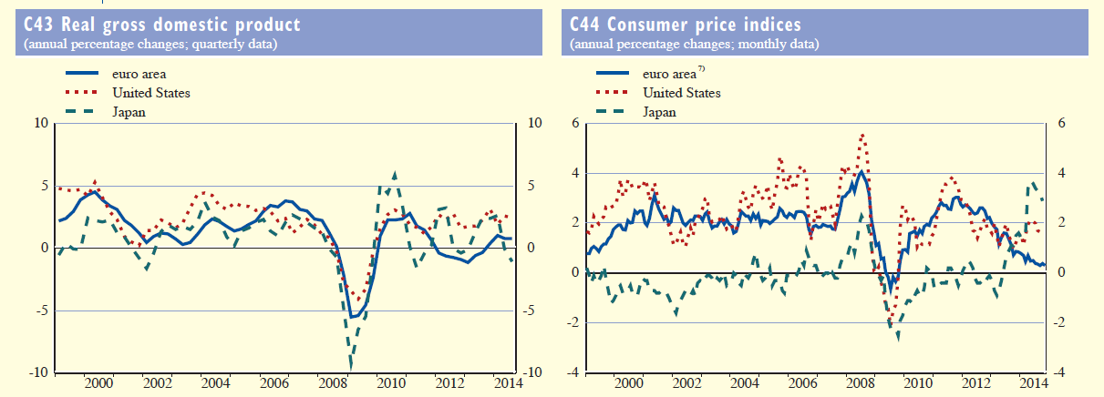
Beispiel 1: Soll eine Zentralbank Inflation Targeting betreiben?
Source: ECB Monthly Bulletin

Slide 5
A. Krishnamurthy, How debt markets have malfunctioned during the crisis, Journal of Economic Perspectives, 2010
Beispiel 2: Soll der Staat große
Banken retten?

Slide 6
Beispiel 2: Soll der Staat große
Banken retten?
U.S. Department of the Treasury, Citizens‘ Report, Office of Financial Stability – Troubled Asset Relief Program, Fiscal Year 2013

Slide 7
Inhaltsübersicht
Teil 1: Finanzmärkte und Finanzinstitutionen:
Wertpapiermärkte und Vermögenspreise
Wie veranlagen Investoren? Unsicherheit, Ertrag und Risiko
Wie bilden sich Preise bei Vermögenswerten? Rationale Preisbildung und Preisblasen, konjunkturelle Muster,…
Finanzinstitutionen und Finanzmarktregulierung
Welche wirtschaftliche Rolle erfüllen Banken?
Wodurch entstehen Finanzkrisen?
Wozu braucht man Finanzregulierung?
Themenschwerpunkt: Finanzkrise und Regulierungsreform

Slide 8
Inhaltsübersicht
LVA Schäfer, Teil 2: Geldpolitik:
Geldtheoretische Grundlagen
Geldtheorie
Monetäre Transmission
Geldpolitische Konzeptionen
Inflation Targeting
Taylor-Regel und regelbasierte Geldpolitik
Makroprudenzielle Politik
Geldpolitischer Paradigmenwechsel als Folge der Weltfinanzkrise
Themenschwerpunkt: Krise in der Euro-Zone

Slide 9
Arbeitsmarktperspektiven
„Anwendbare“ Ökonomie
Über 20% der AbsolventInnen des Masterprogramms arbeiten später im Finanzsektor
Karrieremöglichkeiten bei OeNB, EZB, internationalen Finanzinstitutionen, Ministerien, Aufsichtsinstitutionen, Banken, Versicherungen, Investmentfonds, Beratungsfirmen…

